Slide 1
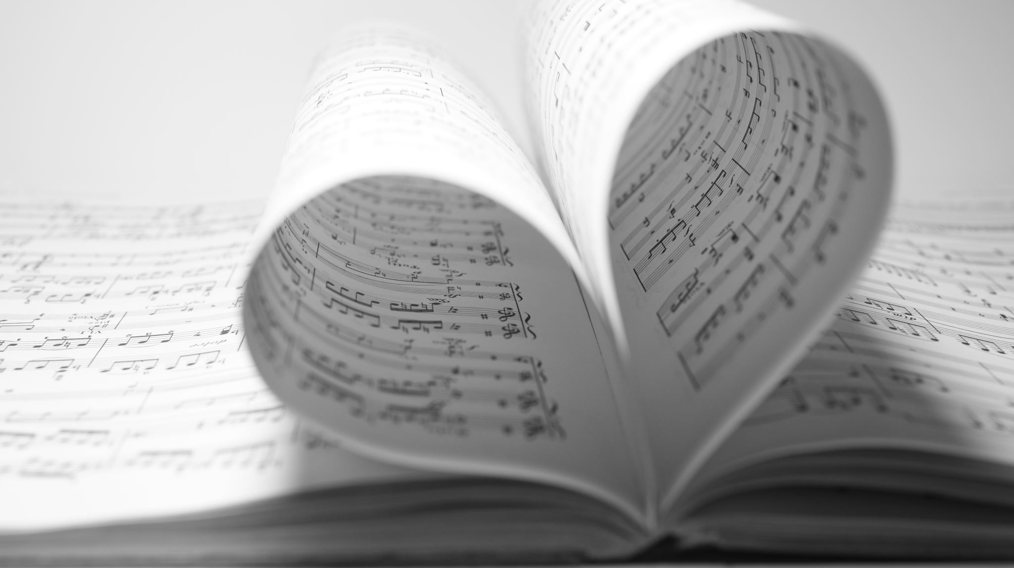
« Magnificat !» Marie adresse une prière de remerciement à Dieu

Slide 6
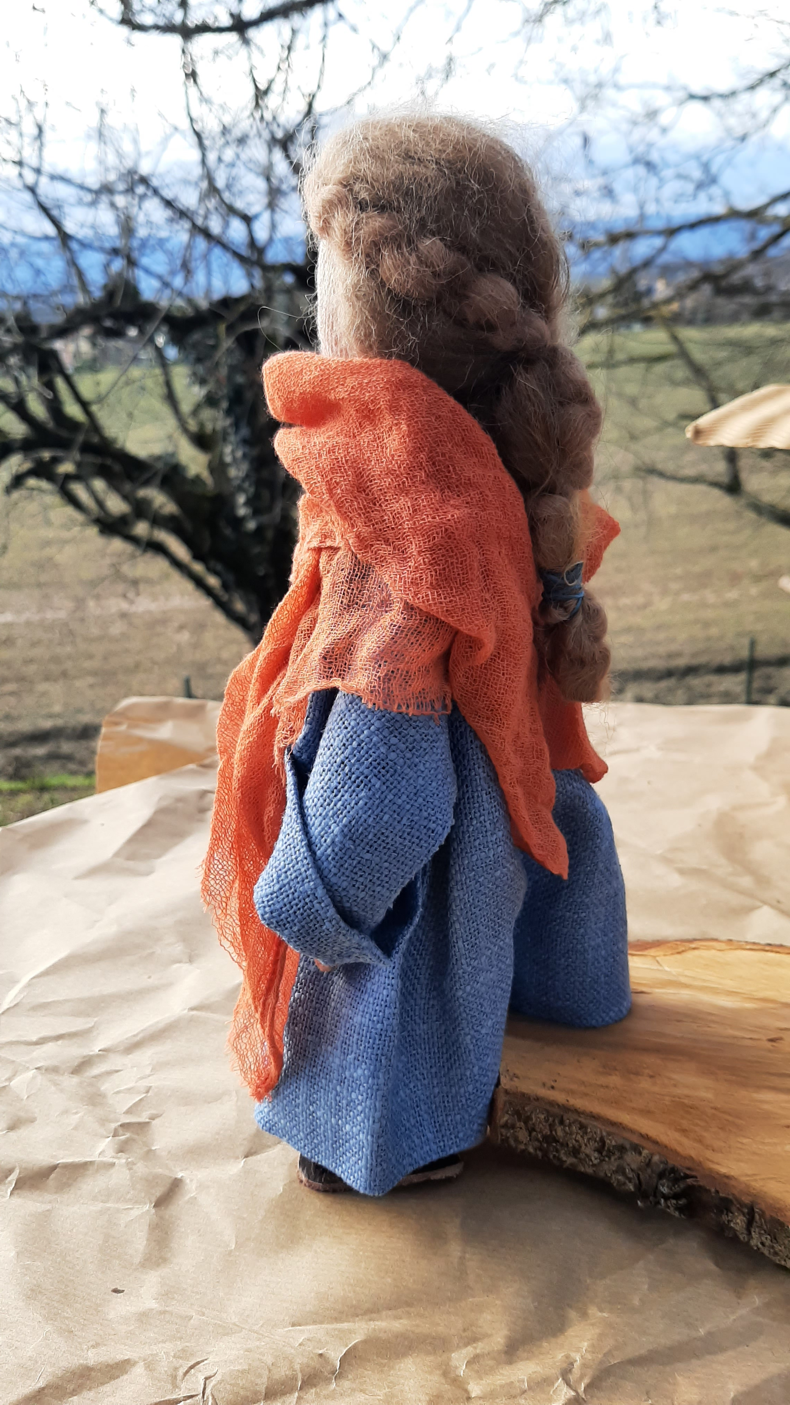

Slide 8
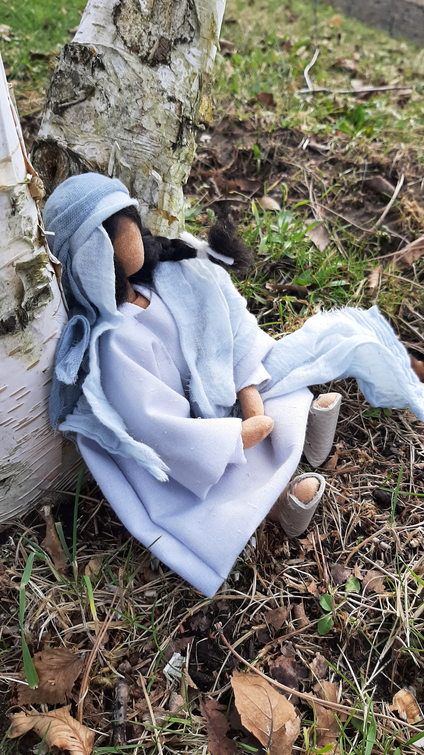

Slide 10
